Slide 1
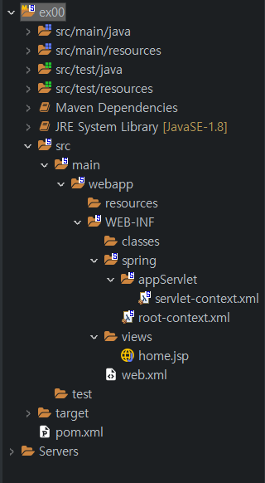
작성되는 코드의 경로
실행할 때 참고하는 기본 경로(주로 설정 파일들)
테스트 코드를 넣는 경로
테스트 관련 설정 파일 보관 경로
웹과 관련된 스프링 설정 파일
스프링 설정 파일
템플릿 프로젝트의 jsp 파일 경로
Tomcat의 web.xml 파일
Maven이 사용하는 pom.xml

Slide 2
Spring의 Context
Spring의 Context
Spring의 Context
Restaurant
Restaurant
root-context.xml
Chef
Chef
Spring의 Context
Spring의 Context
Spring의 Context
Spring의 Context
hikariConfig
hikariConfig
hikariConfig
dataSource
dataSource
root-context.xml
Spring
MyBatis
DataBase
mybatis-spring

Slide 3
XML 설정
Java 설정
Spring MVC
servlet-context.xml
Spring MVC
ServletConfig.class
Spring Core
Spring Core
root-context.xml
RootConfig.class
MyBatis
MyBatis
DataBase
DataBase

Slide 4
WebApplicationContext
WebApplicationContext
MVC 설정
일반 설정
s
r
r
s
r
s
s
r
r
s
r
root-context.xml 에서 정의된 Bean들
s
servlet-context.xml 에서 정의된 Bean들

Slide 5
개발자의 코드 영역
개발자는 Servlet/JSP의 API에 신경쓰지 않고
웹 애플리케이션을 제작
Spring MVC
Spring MVC는 내부적으로 Servlet/JSP 처리
Servlet / JSP

Slide 6
2. Request 처리를 위한 로직 연동
1. Request
3. 순수한 데이터 처리 로직
Controller
Model
4. 처리된 데이터를 View로 전달
5. Response
View

Slide 7
HandlerMapping
2
DispatcherServlet
HandlerAdapter
Controller
1
3
4
7
6
5
View
ViewResolver
JSP 및 기타

